Slide 1
久留米内科医会学術講演会
日本医師会生涯教育講座
20.不眠(睡眠障害）1.0単位
謹啓
時下、 先生におかれましては益々ご清祥のこととお慶び申し上げます。
また、平素は弊社製品に関しまして格別のご高配を賜り、厚く御礼申し上げます。
さてこの度、不眠症をテーマに「久留米内科医会学術講演会」を下記の如く開催させて
頂く運びとなりました。 大変ご多忙中とは存じますが、何卒ご参加賜りますようご案内
申し上げます。
謹白
日 時
2023年5月29日（月）19:00〜20:00
会 場
萃香園ホテル「鶴の間」
Web同時配信
座 長
本間内科循環器内科
院長 本間 友基 先生
講 師
久留米大学 学長 内村 直尚 先生
新時代の不眠症治療 ～入口から出口を見据えて～
※先生ご自身の旅費を実費負担させていただく場合がございます。
その際はご施設や共催会社等のルールをご確認の上、個別にご相談させていただきますのでよろしくお願いいたします。
※当日はお弁当をご用意しております。つきましては先生の所属するご施設の院内規定等をご確認いただき、必要な手続きなど
がありましたらお取りくださいますようお願い申し上げます。
※当会は講演会・質疑ともにWEBでのLive配信をいたします。
共催 久留米内科医会 MSD株式会社

Slide 2
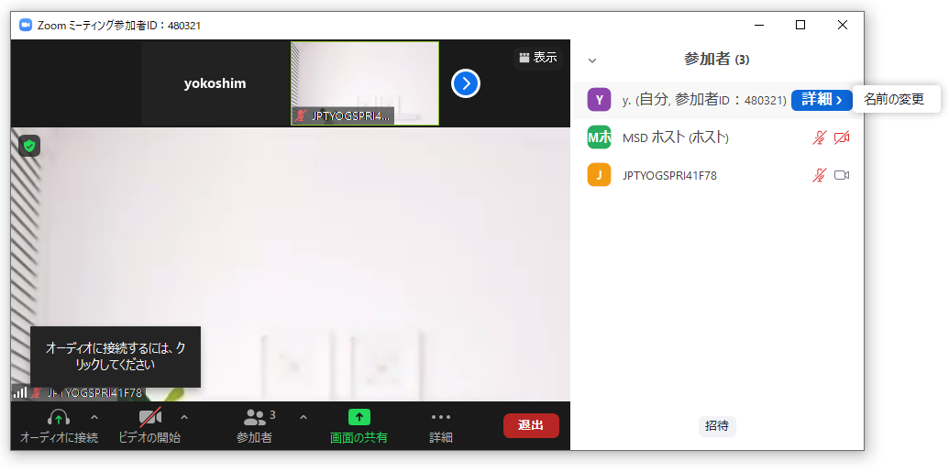
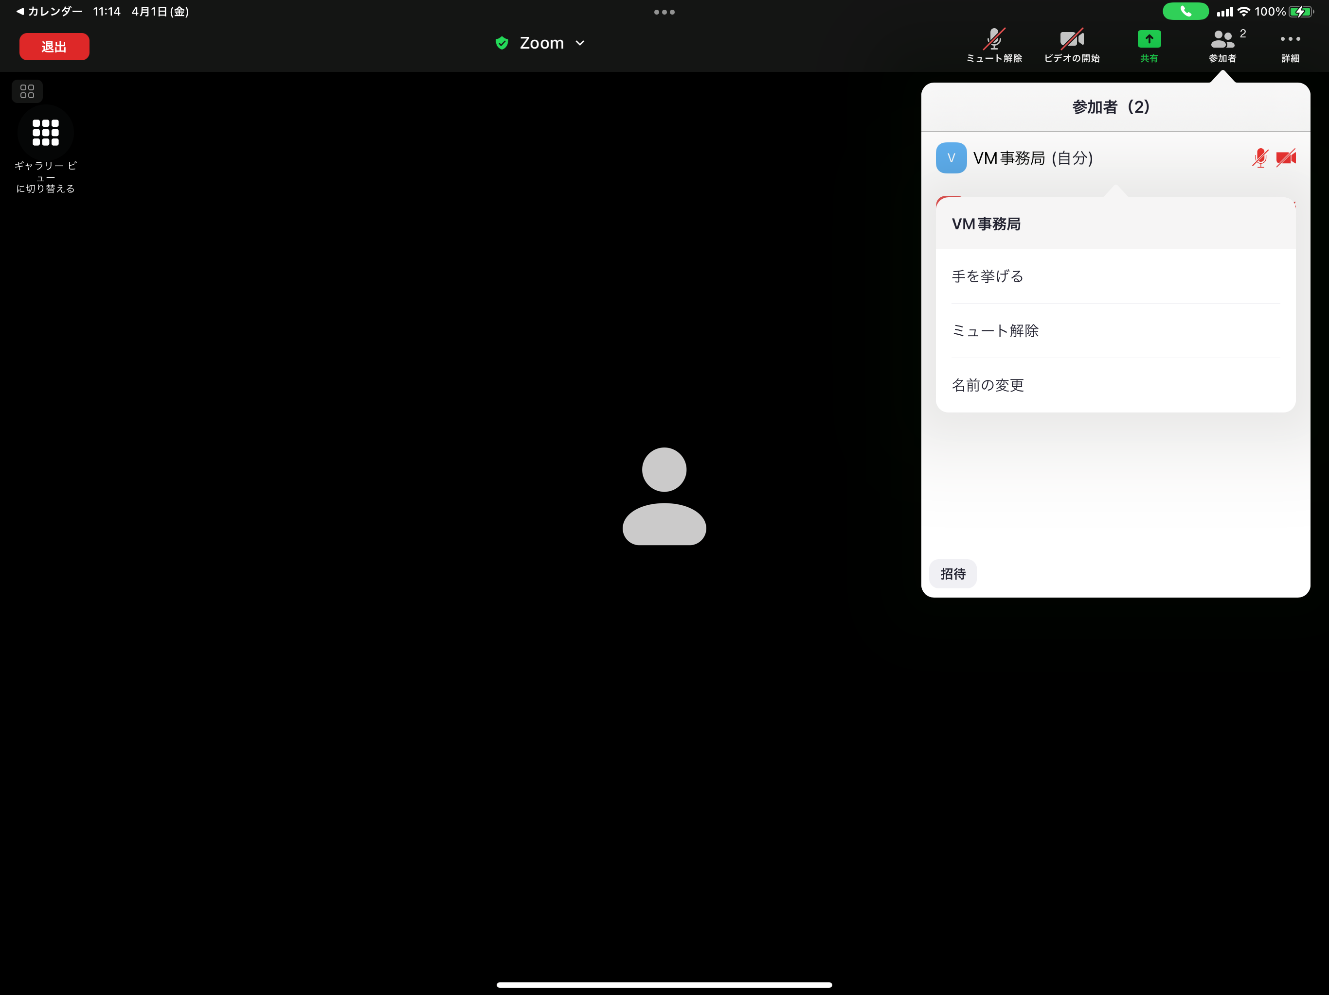
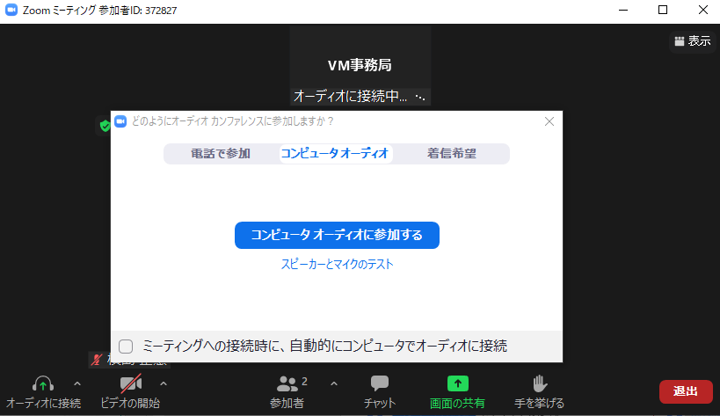
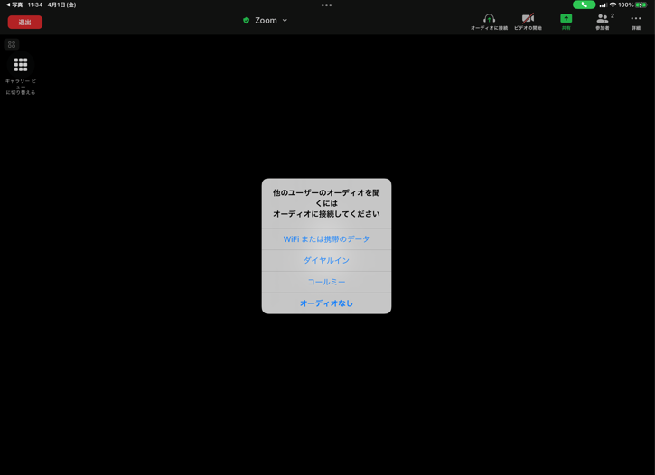
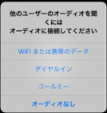
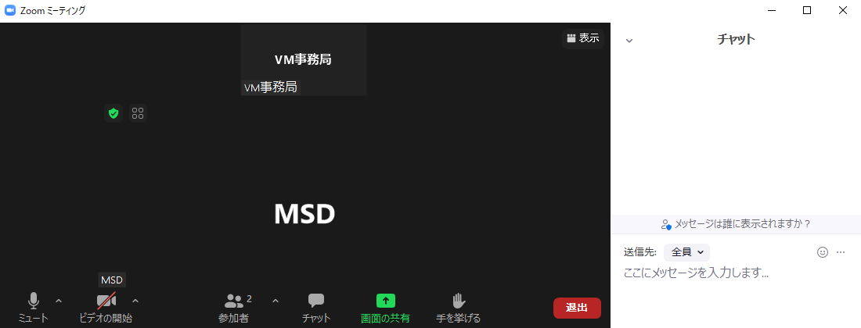
Zoomで講演会に参加されましたら
STEP.1 ログイン後にお名前の変更をご確認ください
芳名録とさせていただきますので、大変恐れ入りますが、先生のお名前、ご施設名の順に表記のご変更を
お願いいたします。
〔先生のお名前 先生のご施設名〕
PCで実施する場合
iPadで実施する場合
2
1
2
1
1
参加者をクリックします。
[詳細]＞[名前の変更]をクリックし、名前変更します。 ※ご自身の名前は一番上に表示されます
1
参加者をクリックします。
[ご自身の名前]＞[名前の変更]をクリックし、名前変更します。 ※ご自身の名前は一番上に表示されます
2
2
STEP.2 音声接続をご確認ください
PCで実施する場合
iPadで実施する場合
1
2
2
1
1
左記表示の場合はクリックします。 ※マイクアイコンの場合は へ
1
左記表示の場合はクリックします。 ※マイクアイコンの場合は へ
2
2
2
をクリックします。
2
をクリックします。
講演中の質疑応答について
質疑応答の2パターンをご案内します。質疑応答の実施可否については開始前アナウンスなどをご確認ください。
PCで実施する場合
iPadで実施する場合
2
1
1
2
1
手を挙げるパターン
画面下にある をクリックします。
チャットを送るパターン
画面下にある[チャット]をクリックし、画面右側から 問い合わせ窓口までチャットをお送りください。
1
手を挙げるパターン
画面上にある詳細をクリックし、表示されるメニューから
をクリックします。
チャットを送るパターン
画面上にある[詳細]>[チャット]をクリックし、チャット画面から問い合わせ窓口までチャットをお送りください。
2
2

